Slide 1
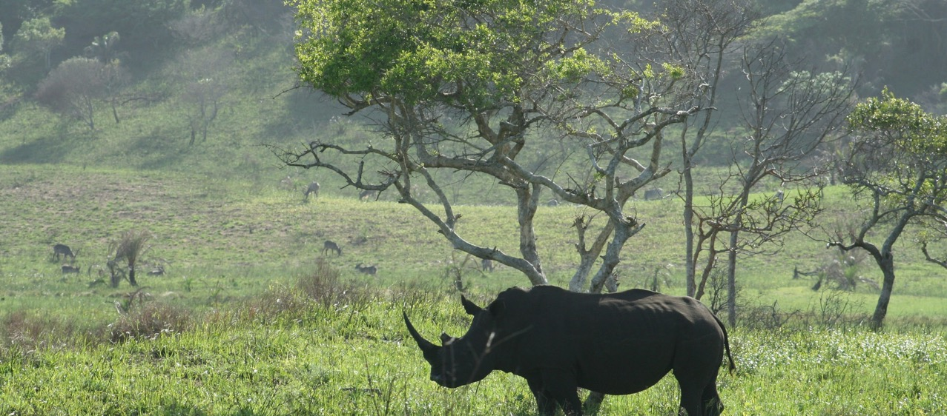
Schémas résume
Formation des coaches de l’observatoire des aires protégées et biodiversité
en Afrique de l’Ouest et Afrique Centrale
Kinshasa du 20 au 31 mai 2019
Système Suivi, Évaluation et Planification
Système d’Aide à la décision
Maria Fernanda Arraes Treffner

Slide 3
OUTIL IMET POUR LA COLLECE ET ORGANISATION DES DONNÉES

Slide 4

OUTILS POUR LA PENSÉE CRITIQUE
PENSÉE
CRITIQUE

Slide 5
OUTILS POUR LA RESOLUTION DES PROBLÈMES

Slide 6
ÉTAPES DE PRISE DE DÉCISION

Slide 7
OUTILS POUR LA PRISE DE DÉCISION

